Slide 1
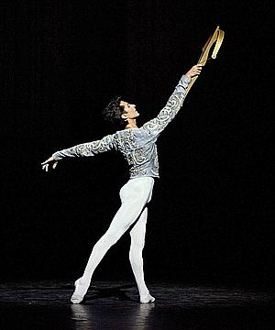
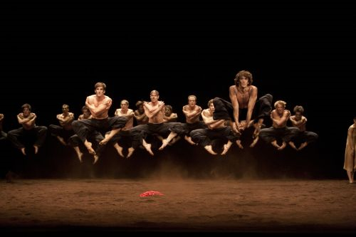
L’Opéra national de Paris

Slide 2
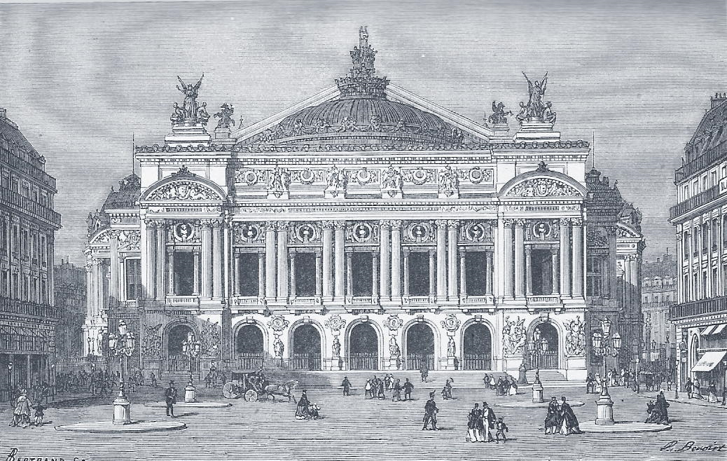
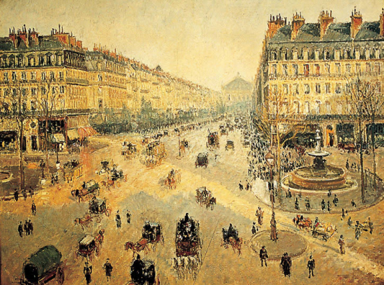
L’Opéra National de Paris est née en 1669 à demande de Luis XIV avec le nom d´Académie Royale de Musique. Le motif a été de répandre au public l´opera française.
L'Académie de Musique a changé treize fois de lieu de représentations durant le XVIIIe siècle, jusqu'à sa transformation, avec la Révolution, dans le "Théâtre des Arts", qui s´ appelle aujourd'hui le "Opéra National de Paris".

Slide 3
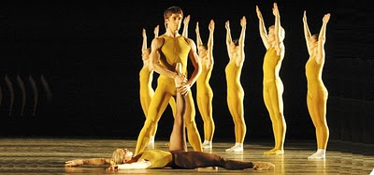
Charles Garnier a été le gagnant d'un concours convoqué en 1860 dans lequel 170 participants se sont présentés, entre ceux-ci Viollet-le-Duc.

Slide 4
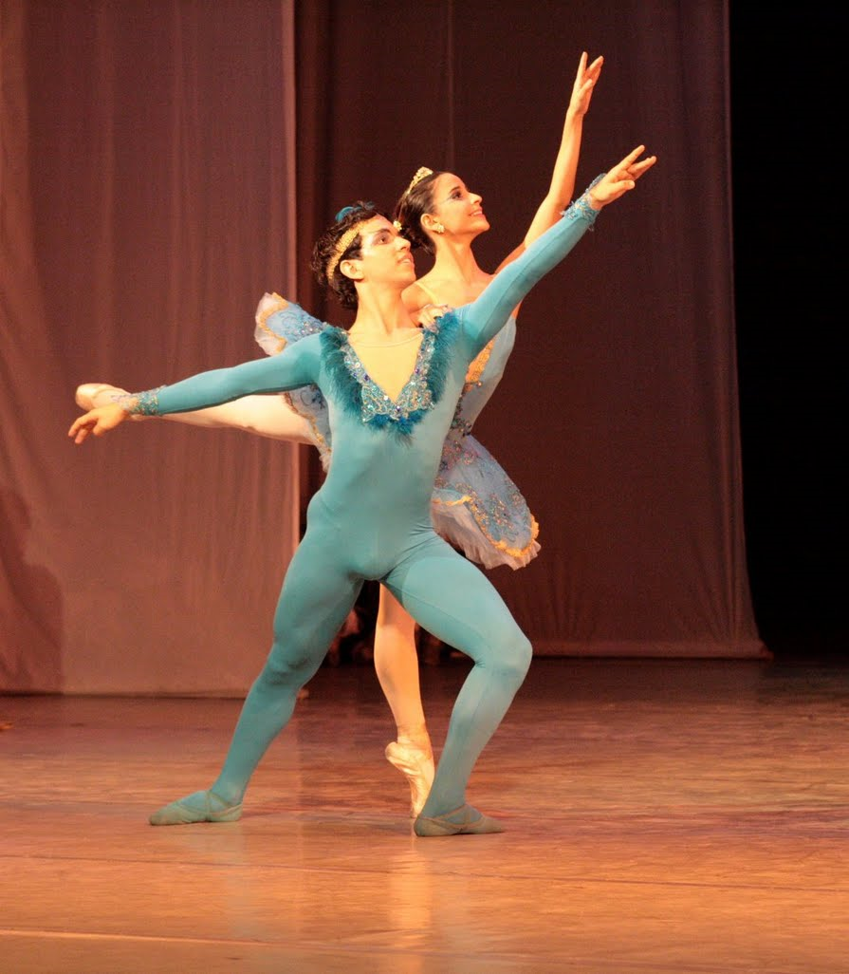
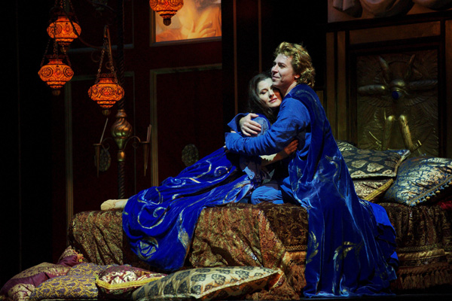
L´opéra a eu quelques sièges. L´opéra occupe actuellement deux édifices: l'Opéra, inaugurée le 5 janvier 1875 et appelée aussi le Palais Garnier ou Opéra Garnier, en l’ honneur à l'architecte qui l'a dessiné, Charles Garnier et le Palais de l'Opéra de la Bastille, inauguré le 13 juillet 1989, en coïncidant avec les actes de célébration du bicentenaire de la Révolution Française.

Slide 5
Ópera Garnier. Dans l'Opéra Garnier, et en se rangeant il part de la Bibliothèque Nationale de France, se trouve la Bibliothèque - musée de l'Opéra que conserve tout le passé de l'opéra de trois siècles : des vestiaires, les maquettes de décors, de partitions, de dessins et de peintures qui évoquent la vie musicale de Paris.

Slide 6
En face de la Place de la Bastille l'Opéra a été inauguré en 1989, dans une commémoration du bicentenaire de la prise de la Bastille. L'édifice moderne dédié à l'opéra a été idée du président Miterrand, qui a prétendu une opéra "populaire et moderne", pour démocratiser l'art lyrique et la musique classique.

Slide 7
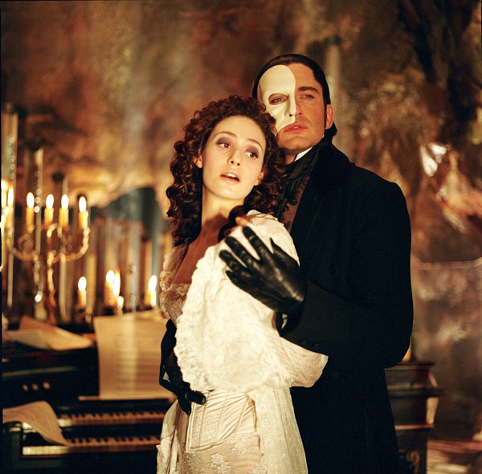
Le Palais et les grottes souterraines, lesquelles ont été habilitées, se sont convertis en scènes sélectionnées où Gastón Leroux a situé la trame de son roman "Fantôme de l'Opéra", qui a donné le lieu pour le musical et quelques films.

Slide 8
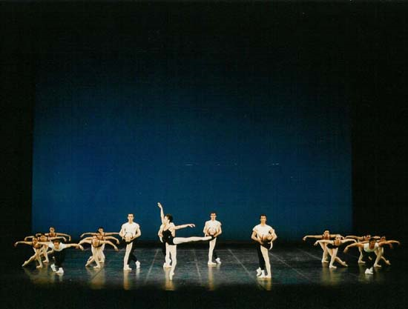
Le Ballet de l'Opéra est aujourd'hui considéré comme l'une des meilleures compagnies au monde. Sa moyenne d'âge est de 25 ans, ce qui en fait l'une des plus jeunes compagnies actuelles. Le répertoire du Ballet de l'Opéra est très étendu, il va des grands ballets romantiques et classiques aux créations de chorégraphes contemporains. Le Ballet donne aujourd'hui quelques 180 représentations par saison à Paris, en province mais aussi à l'étranger.

Slide 9
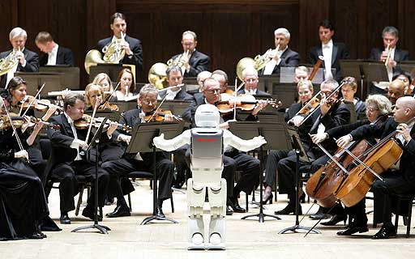
www.operadeparis.fr
C´est fini

